Slide 1
여성 안심 무인 택배함
위치 알려주는 서비스
20163054 황수빈

Slide 2
목차
목적
-어떤 데이터를 이용했는가?
-목적
완성목표
프로젝트 결과물

Slide 3
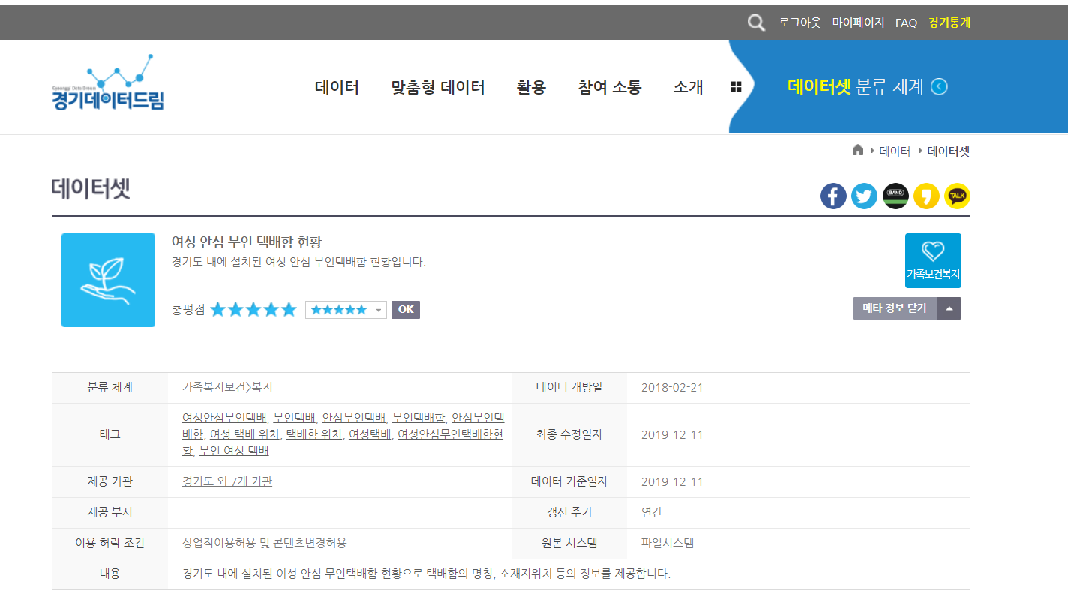
1.목적 -어떤 데이터를 이용했는가?
경기데이터 드림 사이트(https://data.gg.go.kr/)에서
여성안심 무인 택배함 현황 api를 가지고 프로그램을 개발하였다

Slide 4
1.목적 -목적
계기: 택배를 마땅히 받을 만한 시간이 없거나, 택배를 받을때 혹시라도 무슨일이 생기진 않을까 불안한 여성들을 위하여 만들게 되었다
목적: 여성 안심 무인 택배함의 위치를 알려주고자 하는 목적이다.

Slide 5
2.완성목표
일단은 버튼을 누르면 여성 안심 무인 택배함 위치가 리스트 형식으로 화면에 뜬다
검색기능을 넣어서 검색한 조건에 맞는 리스트만 화면에 뜨도록 할 것이다.

Slide 6
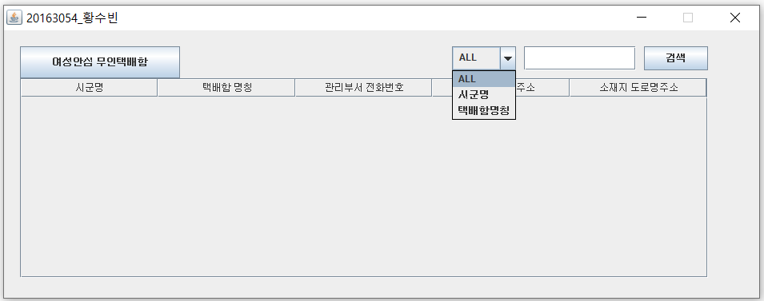
3.프로젝트 결과물- 처음화면
“여성안심 무인택배함”버튼과 콤보박스, 입력란, 검색버튼이 있다

Slide 7
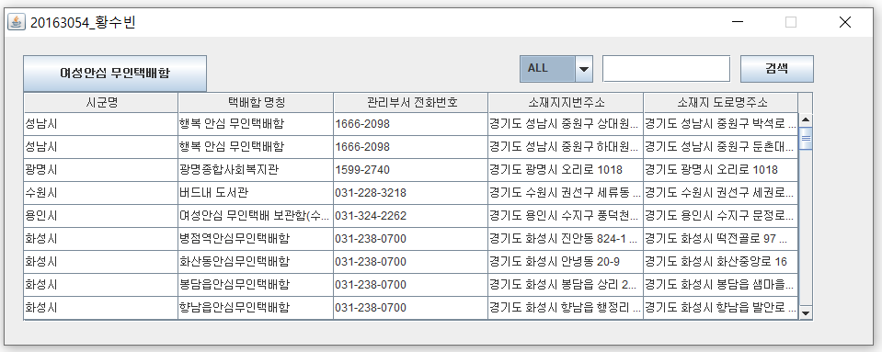
3.프로젝트 결과물
“여성안심 무인택배함”버튼 눌렀을때 :
여성안심 무인택배함에 대한 모든 데이터가 리스트형식으로 띄워진다.

Slide 8
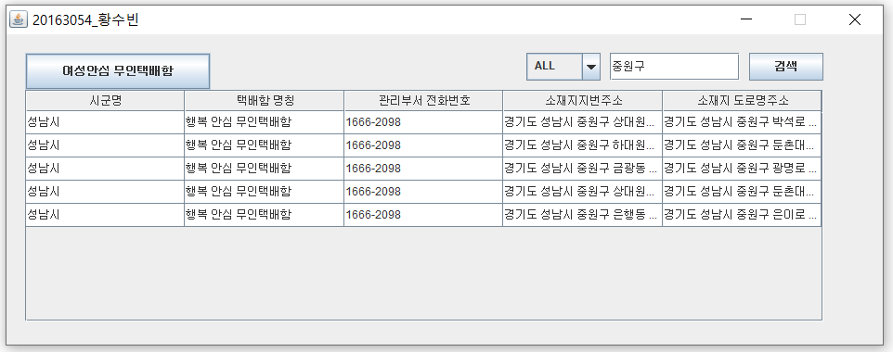
3.프로젝트 결과물
콤보박스를 ALL로 하고 검색버튼 눌렀을때 :
모든 데이터중에 입력한 글자를 포함한 데이터만 화면에 띄운다.

Slide 9
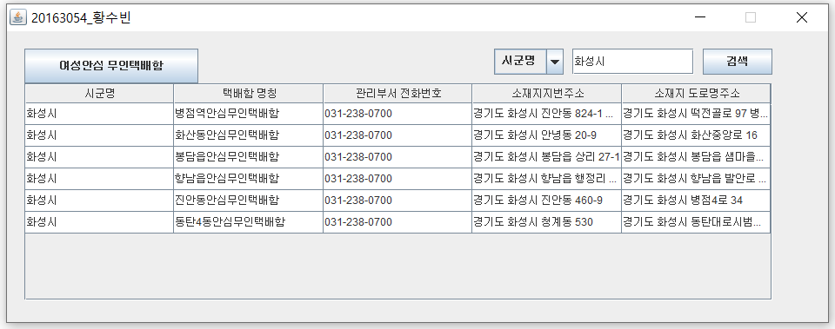
3.프로젝트 결과물
콤보박스를 “시군명”으로 하고 검색버튼 눌렀을때 :
시군명칼럼 중에 입력한 글자를 포함한 데이터만 화면에 띄운다.

Slide 10
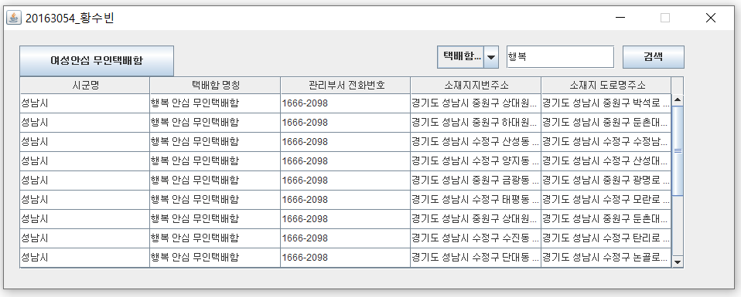
3.프로젝트 결과물
콤보박스를 “택배함명칭”으로 하고 검색버튼 눌렀을때 :
택배함명칭칼럼 중에 입력한 글자를 포함한 데이터만 화면에 띄운다.

Slide 11
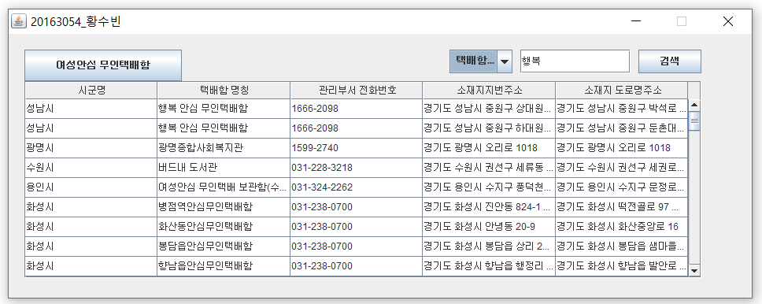
3.프로젝트 결과물
검색한 후 다시 “여성안심 무인택배함”버튼을 눌렀을때 :
다시 여성안심 무인택배함에 대한 모든 데이터가 리스트형식으로 띄워진다.

